Slide 1
La cultura chimú, los señores de chan chan
Su organización social y política

Slide 2
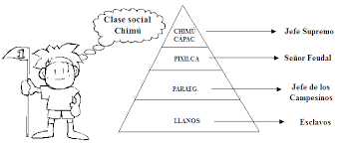
Organización social:
sociedad estratificada.
El lugar más alto lo ocupaban el rey y la elite gobernante,
quienes ejercían la autoridad política y religiosa.

Slide 3
Organización política:
Desde el punto de vista político,: fue un Estado aristocrático clasista.
Contaba con una burocracia de administradores que tenía bajo su control todo el sistema productivo sostenido por los artesanos y los campesinos.

Slide 4
Organización económica:
Los chimúes basaron su economía en la agricultura a gran escala para lo cual se valieron de una extensa red de canales, muchos de los cuales fueron herencia de las culturas moche y lambayeque.

Slide 5
Organización económica:
Otras actividades:
Pesca
Caza
Comercio

Slide 6
¡¡¡GRACIAS!!!

